Slide 1
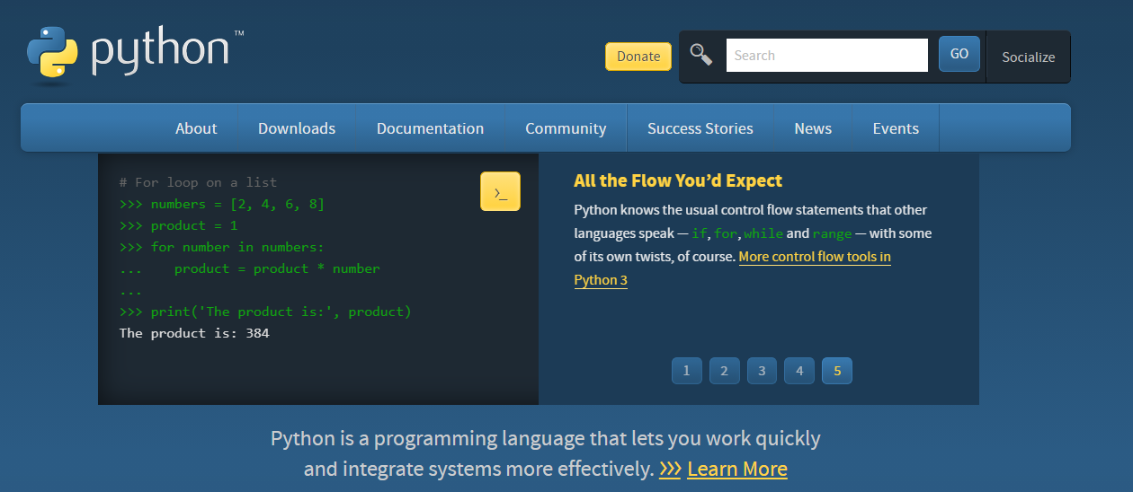

파이썬 기초 01
FOR, While ~ ???
반복문이란?
for문
while문
break문으로 빠져나가기
Basic Class 4 of 7

Slide 2
반복문이란?
반복문 : 같은 블록의 코드를 반복해서 수행
파이썬의 반복문 두 가지
for문
while문

Slide 3
반복문을 사용한 경우
ː ː 실행 결과
안녕하세요!
안녕하세요!
안녕하세요!
안녕하세요!
안녕하세요!
for x in range(5):
print('안녕하세요!')

Slide 4
각 반복 루프의 변수 값
반복 루프 | i | sum = sum + i
1번째 | 1 | 1 ← 0 + 1
2번째 | 2 | 3 ← 1 + 2
3번째 | 3 | 6 ← 3 + 3
4번째 | 4 | 10 ← 6 + 4
5번째 | 5 | 15 ← 10 + 5
6번째 | 6 | 21 ← 15 + 6
7번째 | 7 | 28 ← 21 + 7
8번째 | 8 | 36 ← 28 + 8
9번째 | 9 | 45 ← 36 + 9
10번째 | 10 | 55 ← 45 + 10
sum = 0
for x in range(1, 10):
sum = sum + x
print(x, sum)

Slide 5
각 반복 루프의 변수 값
sum = 0
for 변수 in range(반복횟수의 범위):
# 처리 구문
sum = sum + x
print(x, sum)

Slide 6
For 문에서 range 합
for i in range(1, 10, 2):
print(i)
for i in range(20, 0, -2):
print(i)
for i in range(10):
print(i)
for i in range(1, 10):
print(i)

Slide 7
Range 함수의 3가지 방법
for 변수 in range(종료값):
1. for 변수 in range(시작값, 종료값):
1. for 변수 in range(시작값, 종료값, 증가 또는 감소):

Slide 8
연습 문제 4-1. 1~10000 까지의 수 중에서 5의 배수의 합
sum = 0
for i in range(_, _, _):
sum = sum + i
print('100 ~ 300의 정수 중에서 5의 배수의 합계 : %d' % sum)
ː ː 실행 결과
직접 하고 말씀해주세요

Slide 9
연습 문제 4-2. 1~10000 까지의 수 중에서 5의 배수의 합
ː ː 실행 결과
직접 하고 말씀해주세요
sum = 0
for i in range(_, _, _):
sum = sum + i
print('100 ~ 300의 정수 중에서 5의 배수의 합계 : %d' % sum)
# 추가 조건
단, 10의 배수는 제외

Slide 10
For 문으로 문자열 다루기
ː ː 실행 결과
H
E
L
L
O
W
O
R
L
D
word = input('영어 문장을 입력하세요 : ')
for x in word:
print(x)

Slide 11
같은 듯 다른 반복문 while
값 | 조건식(i <= 10) | sum = sum + i | i = i + 1
1 | 1 <= 10 : 참 | 1 ← 0 + 1 | 2 ← 1 + 1
2 | 2 <= 10 : 참 | 3 ← 1 + 2 | 3 ← 2 + 1
3 | 3 <= 10 : 참 | 6 ← 3 + 3 | 4 ← 3 + 1
4 | 4 <= 10 : 참 | 10 ← 6 + 4 | 5 ← 4 + 1
5 | 5 <= 10 : 참 | 15 ← 10 + 5 | 6 ← 5 + 1
6 | 6 <= 10 : 참 | 21 ← 15 + 6 | 7 ← 6 + 1
7 | 7 <= 10 : 참 | 28 ← 21 + 7 | 8 ← 7 + 1
8 | 8 <= 10 : 참 | 36 ← 28 + 8 | 9 ← 8 + 1
9 | 9 <= 10 : 참 | 45 ← 36 + 9 | 10 ← 9 + 1
10 | 10 <= 10 : 참 | 55 ← 45 + 10 | 11 ← 10 + 1
11 | 11 <= 10 : 거짓 | 반복 루프를 빠져나감
sum = 0
i = 1
while i <= 10:
sum = sum + i
print(“i : {0} => 합계 : {1}”.format(i, sum))
i = i + 1

Slide 12
For, while 문에서 도망가기
loop = 0
while 1:
time.sleep(1) # 무조건 필요
loop+=1
print('loop', loop)
if loop >= 10:
print("loop break", loop)
break
pass
for i in range(1, 10, 2):
print(i)
break

Slide 13
추가 참고 사항(저번과 이어서 이스케이프!!!!)
코드 | 의미
\n | 줄바꿈
\t | 탭
\\ | 역 슬래시(\) 자체를 출력
\' | 단 따옴표(') 자체를 출력
\" | 쌍 따옴표(“) 자체를 출력

